Slide 1









MĂNG NON
TOÁN
NHÂN VỚI SỐ CÓ BA CHỮ SỐ
(TIẾP THEO)

Slide 2

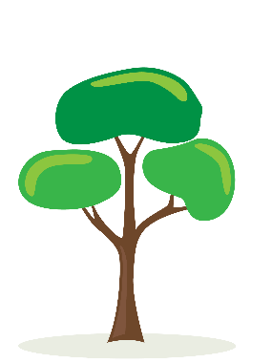

Yêu cầu cần đạt
1. Kiến thức
- Biết cách nhân với số có ba chữ số mà chữ số hàng chục là 0.
2. Kĩ năng
- HS thực hiện thành thạo phép nhân với số có ba chữ số và vận dụng giải được các bài toán liên quan.
3. Phẩm chất
- Tích cực, tự giác học bài, trình bày bài sạch sẽ, khoa học
4. Góp phần phát triển các năng lực
- Năng lực tự học, NL giải quyết vấn đề và sáng tạo, NL tư duy - lập luận logic.

Slide 3









KHỞI ĐỘNG
Ai nhanh hơn?

Slide 4






Đặt tính rồi tính
258
x
203
2
0
3
258 x 203= ?
258 x 203 = 52 374
774
000
516
52374

Slide 5
KHÁM PHÁ

Slide 6



258
x
Tích riêng thứ hai gồm toàn chữ số 0
Tích riêng thứ hai có gì đặc biệt?
203
774
Nếu không viết, nó có ảnh hưởng đến việc cộng các tích riêng không? Vì sao?
Không ảnh hưởng, vì bất cứ số nào cộng với 0 cũng bằng chính số đó.
000
516
52374

Slide 7
b) Tích riêng thứ hai gồm toàn chữ số 0
258
x
203
774
Bỏ bớt tích riêng thứ hai và viết gọn
516
Tích riêng thứ ba (516) phải lùi sang bên trái hai cột so với tích riêng thứ nhất.
Chú ý:
52374

Slide 8

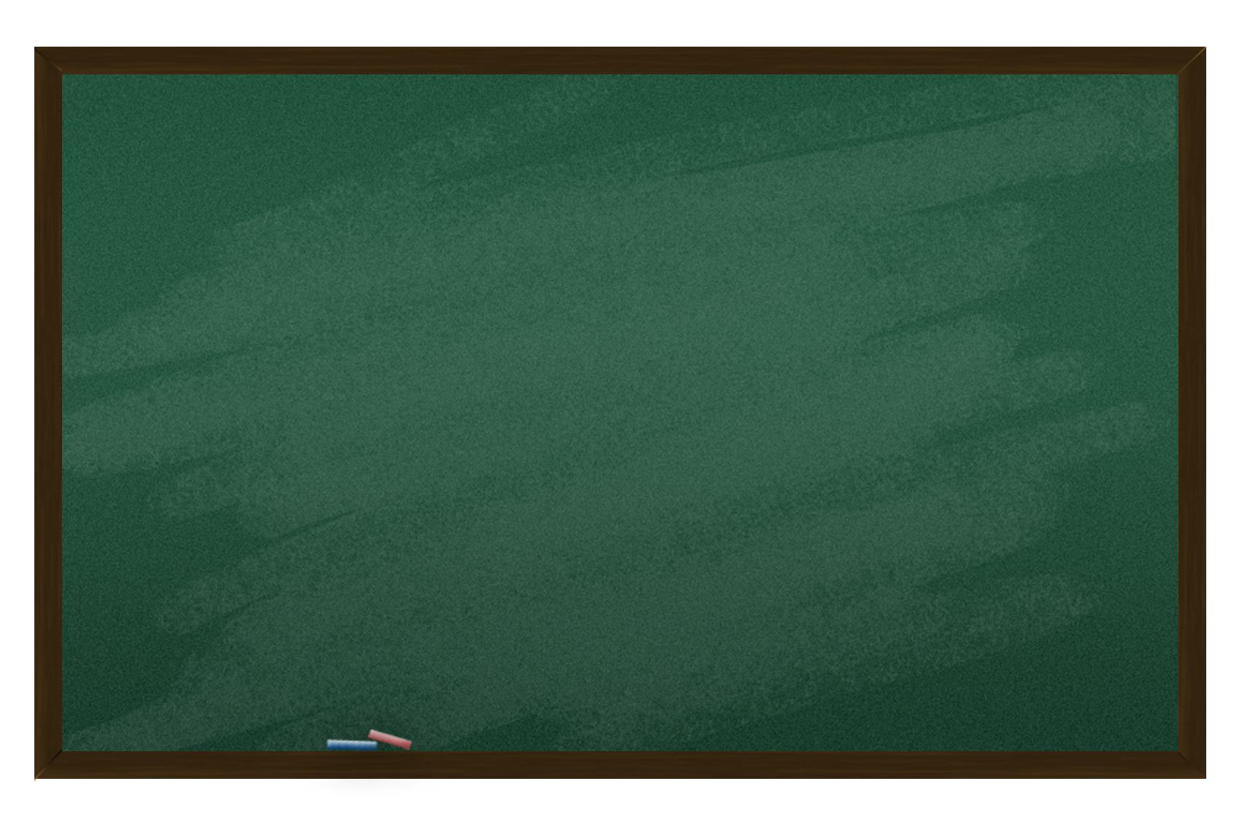

Khi thực hiện phép nhân số với số có ba chữ số mà thừa số thứ hai có chữ số 0 ở hàng chục, ta làm thế nào?
Bước 1: Tìm tích riêng thứ nhất.
Bước 2:Tìm tích riêng thứ ba.
→Tích riêng thứ ba viết lùi sang bên trái hai cột so với tích riêng thứ nhất.
Bước 3: Cộng các tích riêng lại.

Slide 9
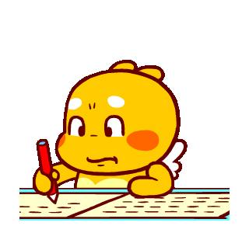
LUYỆN TẬP

Slide 10



Bài 1: Đặt tính rồi tính
523 x 305
308 x 563
1 309 x 202

Slide 11

Bài 1: Đặt tính rồi tính
b) 308
c) 1 309
a) 523
x
x
x
202
5
6
2
0
2
563
305
3
3
0
5
924
2618
2615
1848
2618
1569
1540
264418
159515
173404

Slide 12

Bài 2
Đúng ghi Đ, sai ghi S
456
456
456
x
x
x
203
203
203
1368
1368
1368
912
912
912
2280
10488
92568

Slide 13


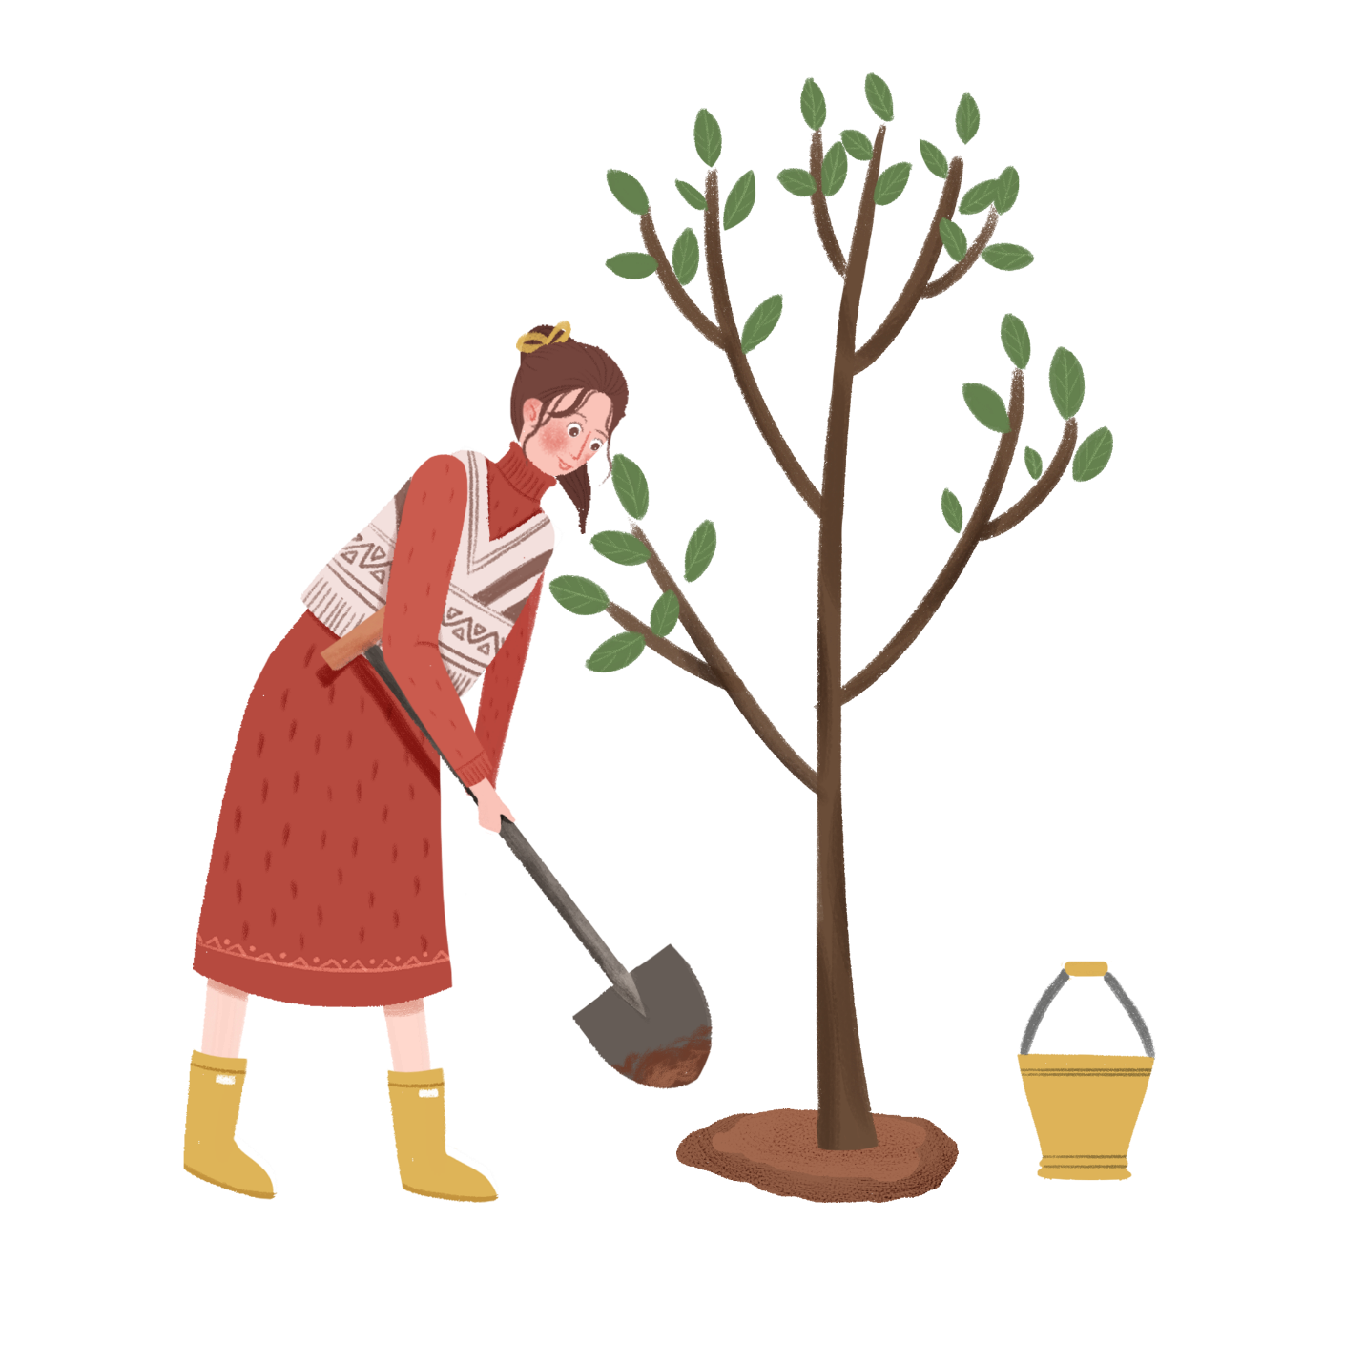

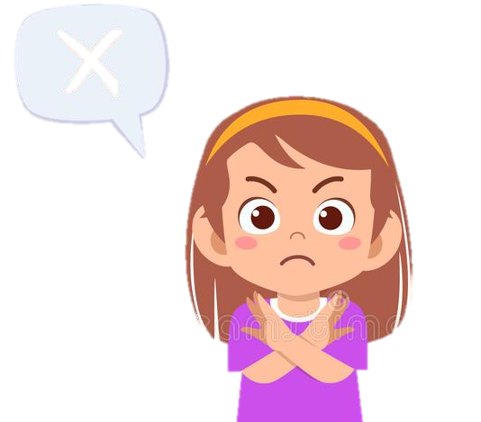
456
x
0
203
s
1368
912
2280

Slide 14



456
x
0
203
1368
912
912
s
10488

Slide 15
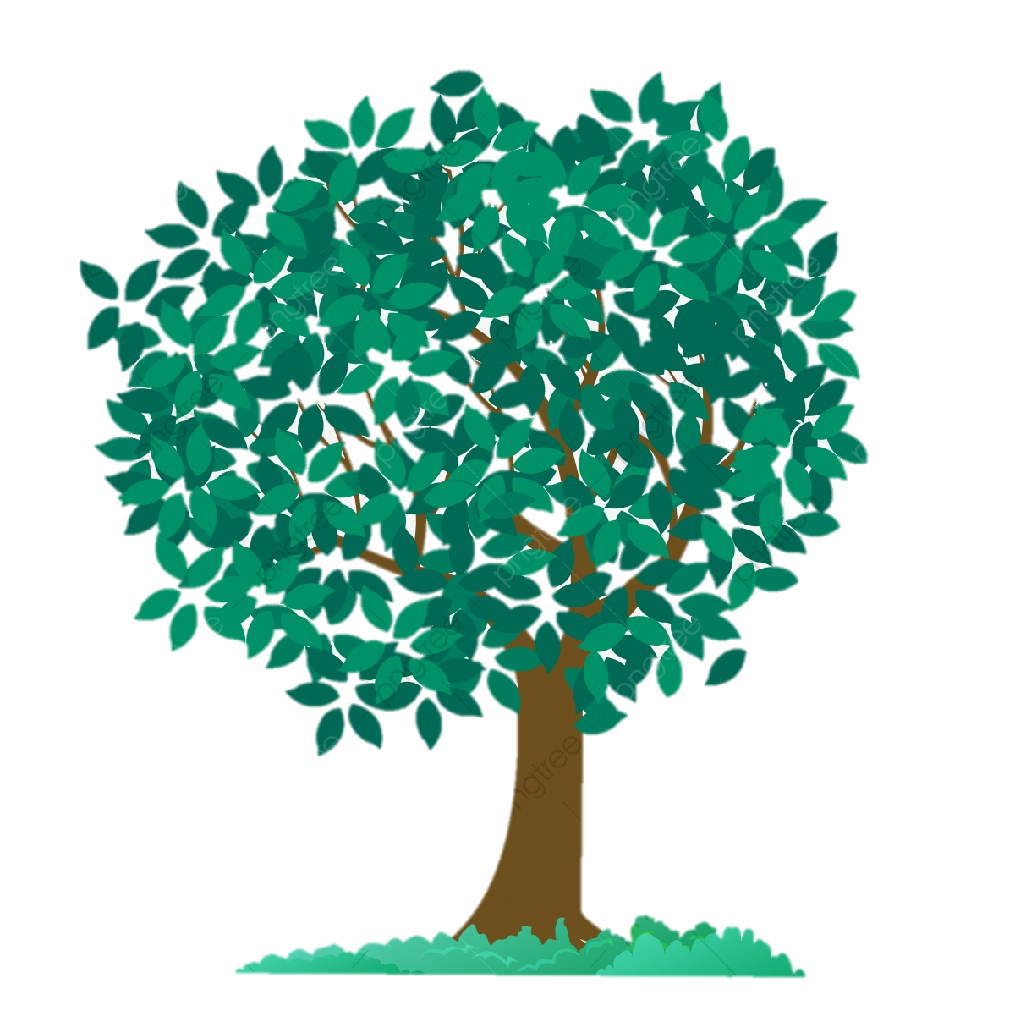


456
x
0
203
1368
912
Đ
92568

Slide 16




Dặn
Hoàn thành vở bài tập
Dò
Chuẩn bị bài sau

Slide 17

Hẹn gặp lại các em!

